Slide 1
Программный комплекс автоматизации обслуживания жилого фонда студенческого общежития
Отчет по практике на тему:
Руководитель
Шибеко В.Н.
Студент группы ИП-42
Пархоменко Павел

Slide 2
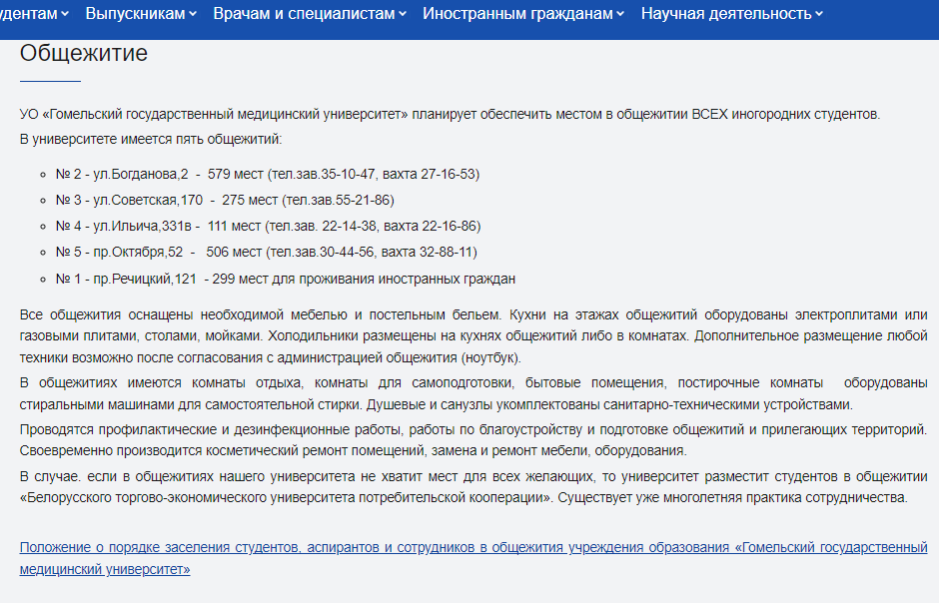
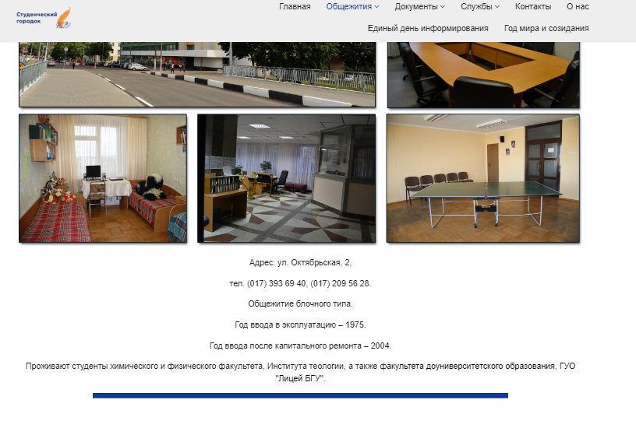
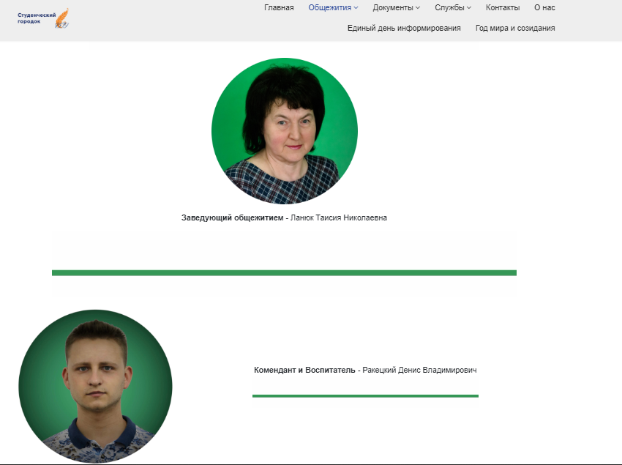
Аналоги

Slide 3
Постановка задачи
Приложение позволит коменданту следующее:
вести учет технического оборудования, которое ввозят студенты для личного пользования;
вести учет количества свободных и занятых мест с возможность фильтрации за год или за месяц;
для заполнения списка студентов комендант сможет импортировать файл формата Excel в базу данных;
мониторинг оплаты за проживание.
Для студентов будет реализовано:
личный кабинет, где они смогут следить за текущими новостями и событиями;
чат с воспитателем;
возможность создавать заявки на починку бытового оборудования.
Для воспитателей приложение предусматривает следующие функции:
создание и ведение ленты новостей;
создание и ведение ленты событий;
начисление баллов студентам;
создание чата со студентом или общей беседы;
оставлять замечания в личном кабинете студента.

Slide 4
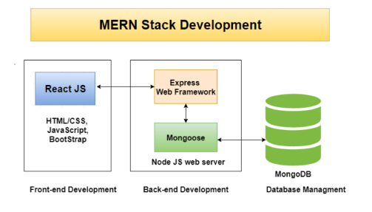
Используемый стек
MongoDb
Express
React
NodeJs
В основе этих фреймворков и библиотек находится язык программирования JavaScript.

Slide 5
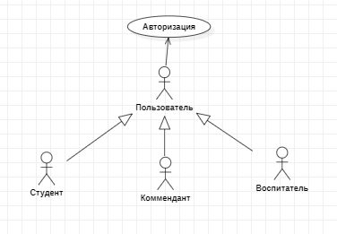
Роли

Slide 6
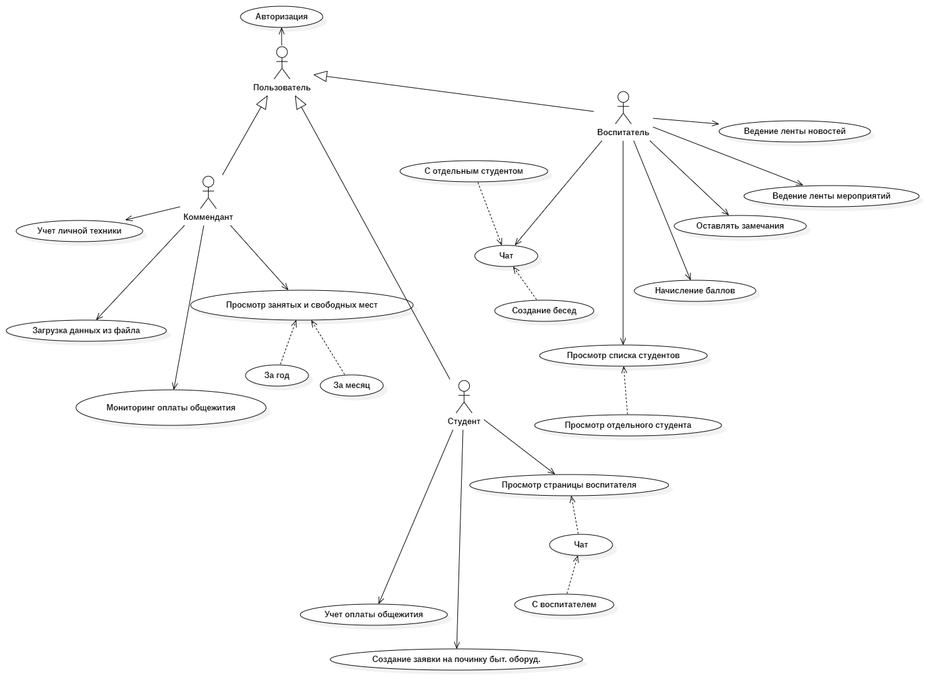
Диаграмма прецендентов и актеров

Slide 7
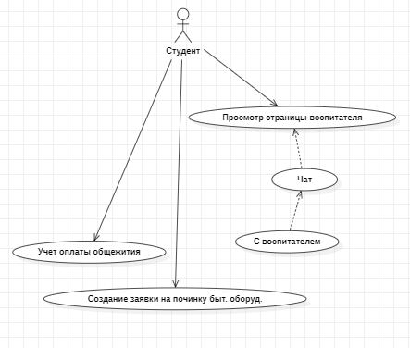
Прецеденты для роли «Студент»

Slide 8
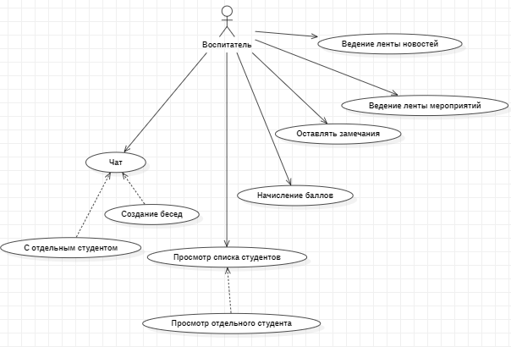
Прецеденты для роли «Воспитатель»

Slide 9
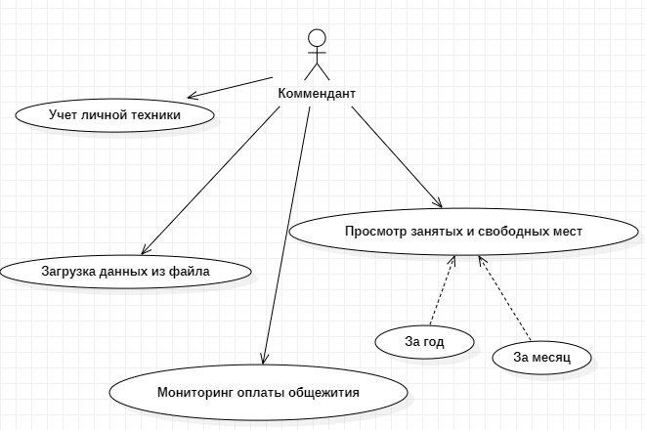
Прецеденты для роли «Комендант»

Slide 10
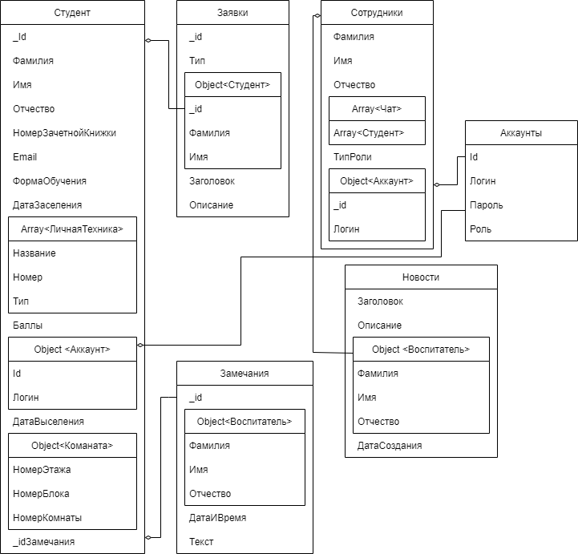

Slide 11
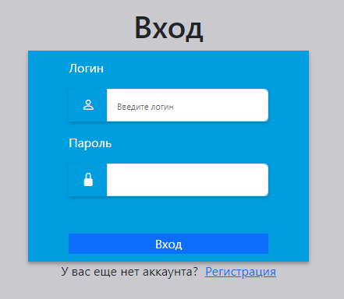
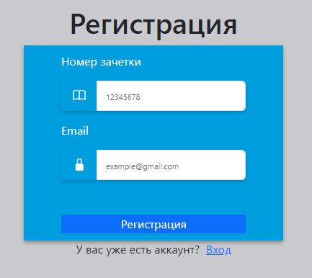
Реализация

Slide 12
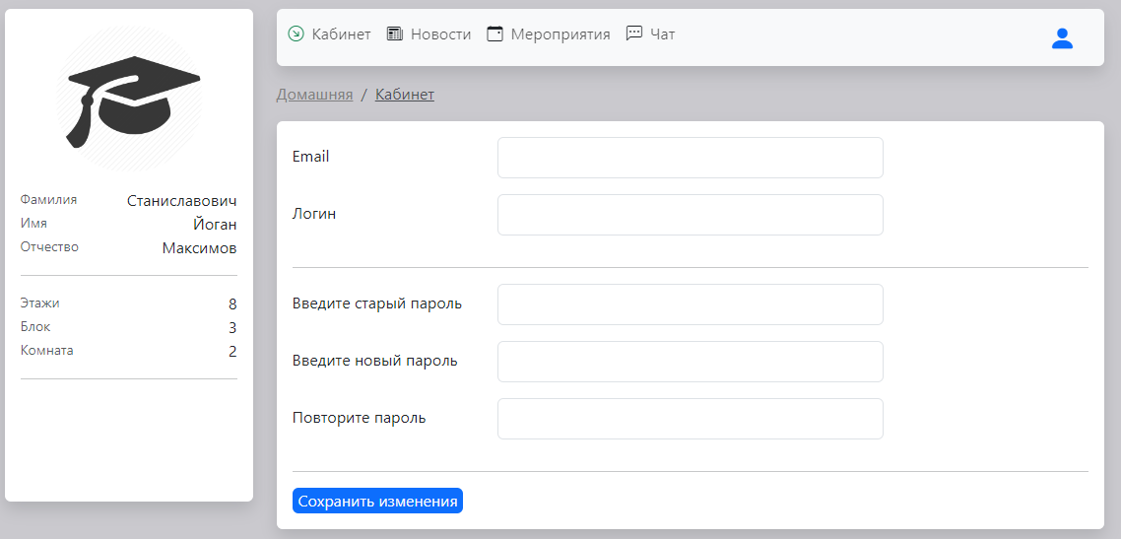
Главная страница студента

Slide 13
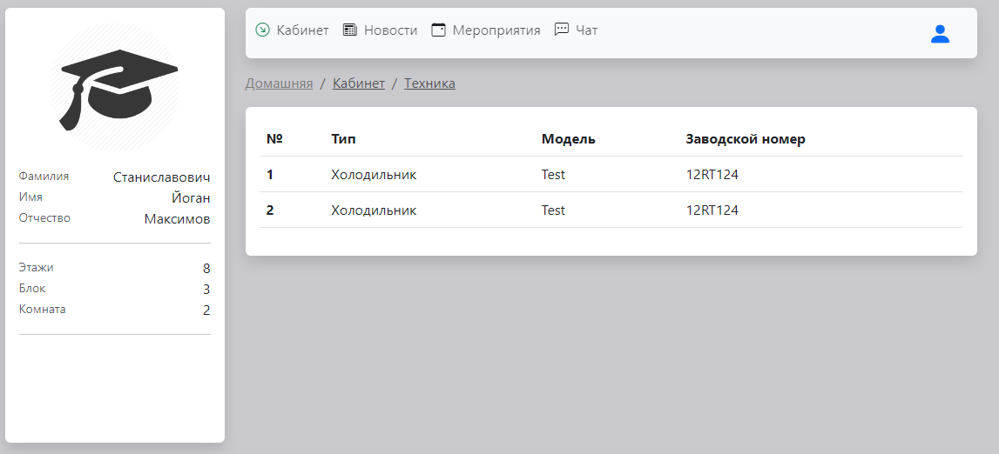
Страница с описанием личной техники студента

Slide 14
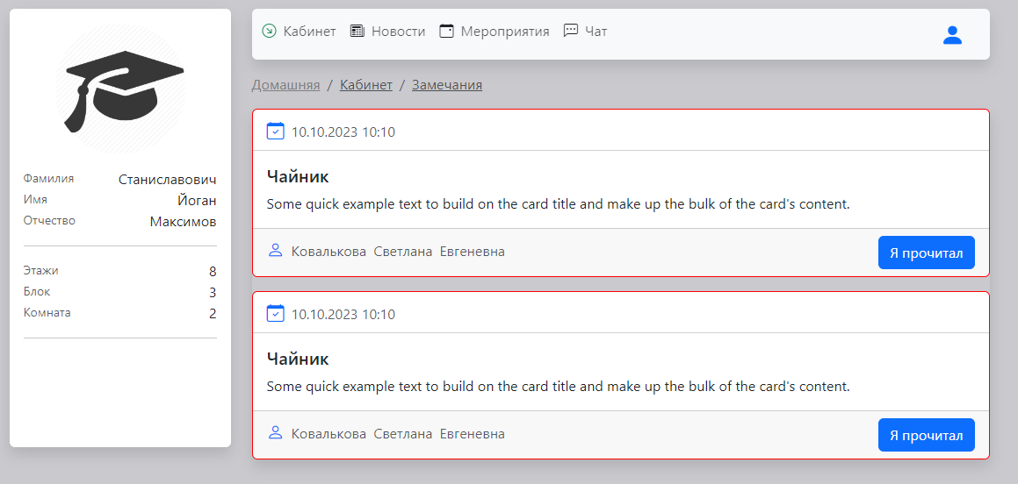
Страница с замечаниями

Slide 15
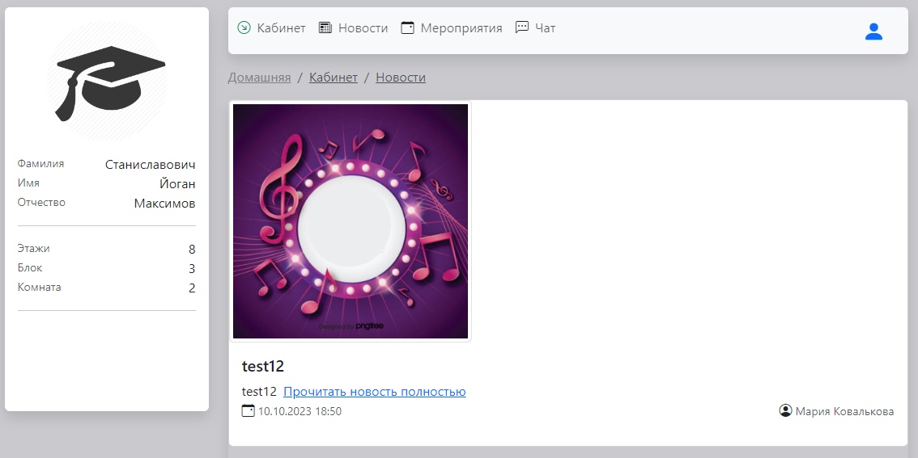
Страница просмотра новостей

Slide 16
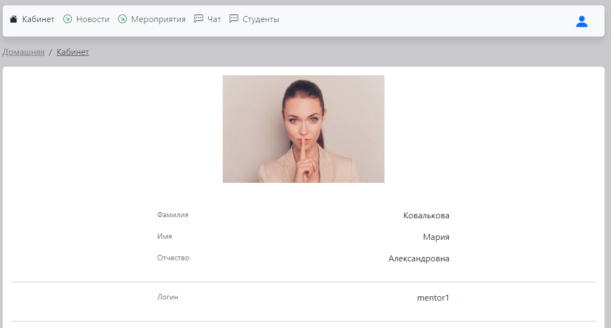
Главная страница воспитателя

Slide 17
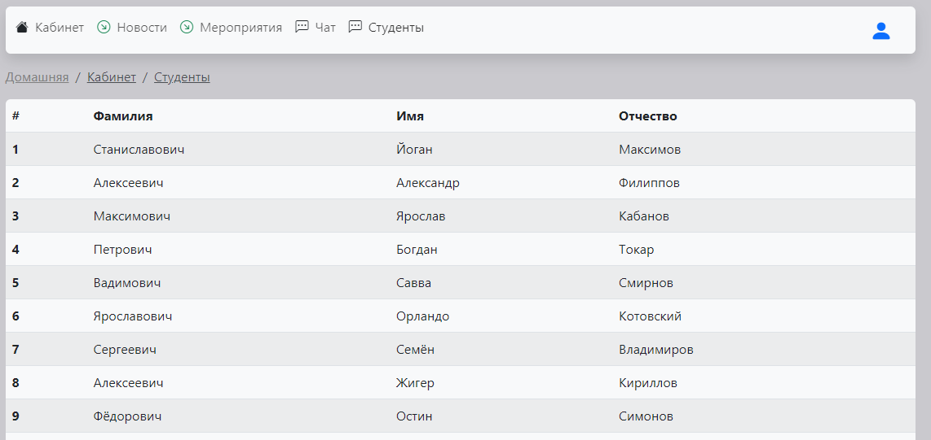
Просмотр списка студентов в личном кабинете воспитателя

Slide 18
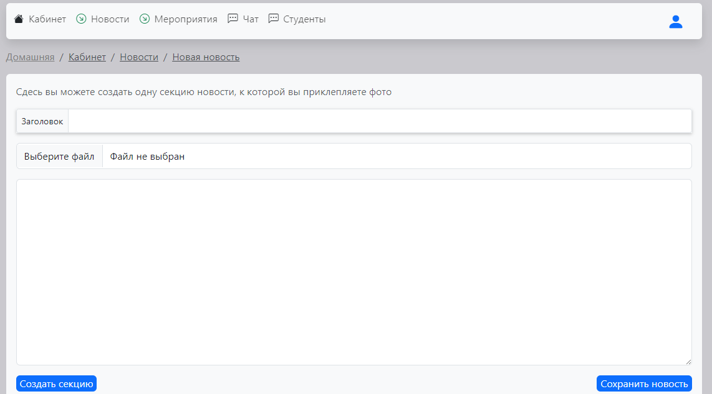
Страница создания новости

Slide 19
Выводы
Выделены основные роли и преценденты
Сформирована база данных
Реализован функционал для роли студент
Реализован функционал для роли воспитатель

Slide 20
Спасибо за внимание

